Slide 1
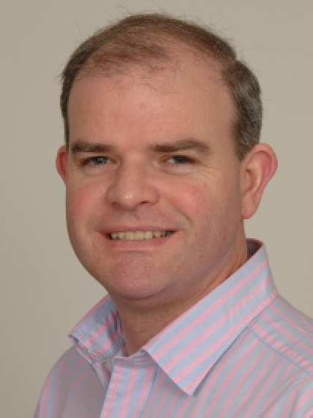
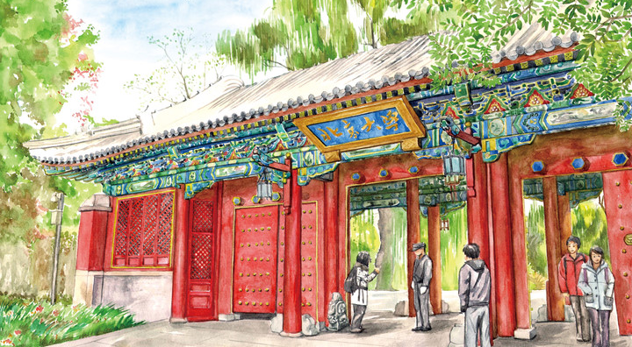
无机化学论坛
Inorganic Chemistry Forum
题目：Rings, Chains and Polymers
报告人: Prof. Nicholas J. Long
Department of Chemistry,
Imperial College London，UK
时间： 2019年4月18日（周四）下午15:00-16:30
地点： 化学学院A区717报告厅
无机化学研究所 ● 稀土材料化学及应用国家重点实验室
Institute of Inorganic Chemistry ● State Key Laboratory of Rare Earth Mater. Chem. & Appl.

